Slide 1
Apdraudējumi un atbildība
internetā
Sandra Falka
Valsts izglītības satura centra
mācību satura speciāliste

Slide 2
Digitālais nospiedums
Reģistrējamies sociālajos tīklos, veicam ierakstus, komentējam
Skola, pulciņi, ko apmeklējam
Darba vieta …..

Slide 3
Digitālais nospiedums II
Ko par sevi var atrast internetā?

Slide 4
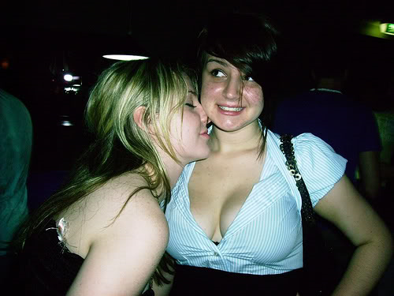
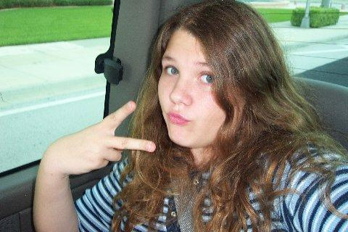
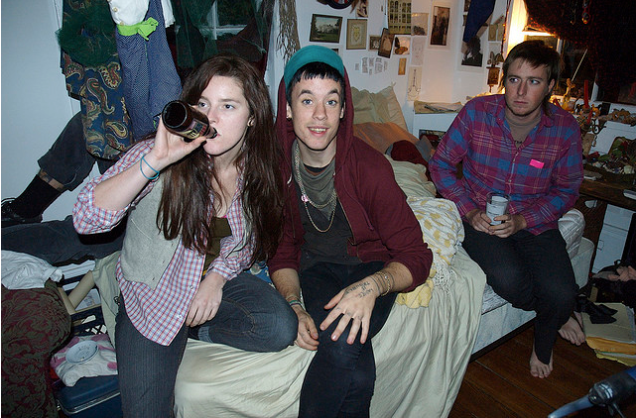
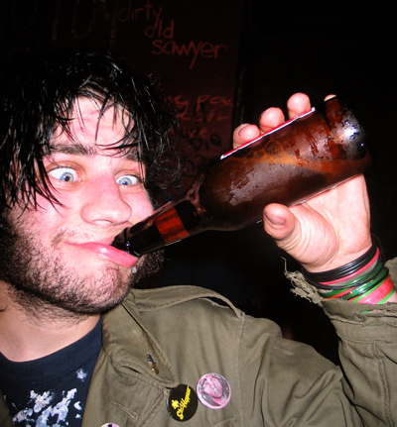
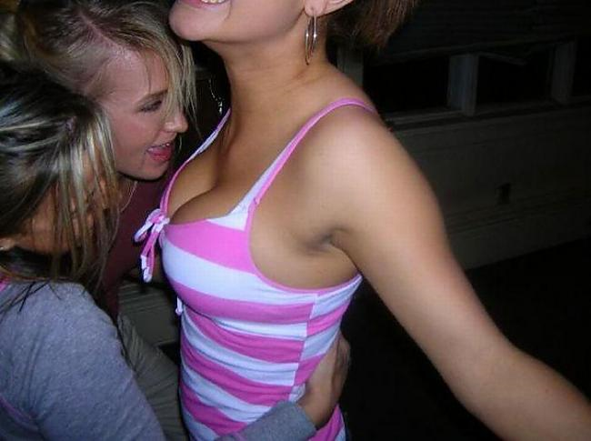
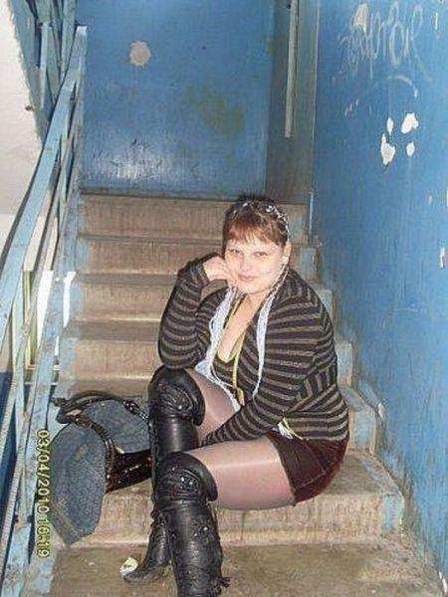
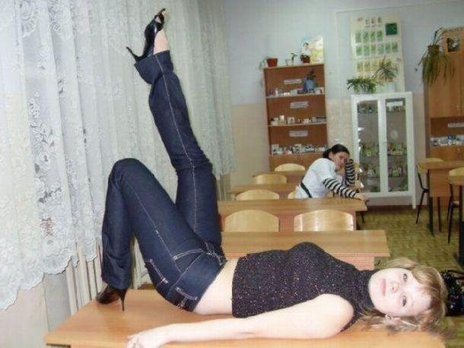
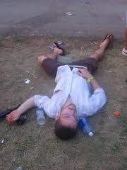
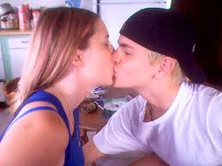
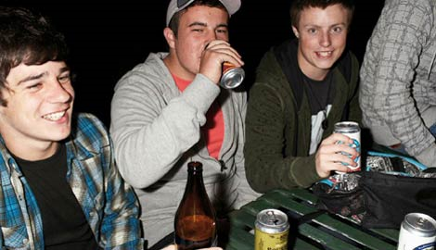
Fotogrāfijas internetā

Slide 5

Ko ievietot internetā?
Darba devēji mūsdienās bieži pārbauda, kādu informāciju iespējams atrast par saviem darbiniekiem internetā, tajā skaitā arī sociālajos portālos;
Vienmēr jāpārliecinās, vai tā ir laba doma publicēt informāciju un fotoattēlus internetā.
Attēla avots:
http://feelgoodallday.com/people-looking-for-work/

Slide 6

Iespaids
43% darba devēju atzīst, ka pirms pieņem lēmumu par kāda darbinieka pieņemšanu darbā, rūpīgi izpēta par viņu pieejamo informāciju internetā, īpaši, ja darbs ir saistīts ar uzņēmuma reprezentāciju.
Attēla avots:
http://www.redstarresume.com

Slide 7
Vardarbība
Prettiesisks personas aizskārums ar fizisku spēku (piemēram, nodarot miesas bojājumus, sitot, spīdzinot) vai draudiem, iebiedēšanu (piemēram, aplaupot).
Avots: http://www.tezaurs.lv

Slide 8
Vardarbības psiholoģiskais kaitējums un sekas
Ja bērns nejauši saskāries ar vardarbību:
  nakts murgi;
  uzmācīgas un situācijai neatbilstošas bailes ikdienā.
Ja bērns apzināti meklē vardarbību (spēles, foto, video, u.c.):
  var izmainīties vai zust robeža starp reālo un virtuālo vidi;
  var sākt identificēties ar varmāku un realizēt to uzvedībā reālitātē.

Slide 9
Emocionālā pazemošana
Tā var izpausties dažādos veidos, piemēram:
  draudu izteikšana, rupjas, aizskarošas informācijas, kas vērsta pret konkrētu personu, izplatīšana publiskā vidē (skolā, interneta sociālajos tīklos u. c.);
  atkārtota personu aizskarošas informācijas sūtīšana;
  rupjas, aizskarošas informācijas, draudu sūtīšana un ievietošana internetā citas personas vārdā;
  personiskas informācijas, tostarp fotogrāfiju, izplatīšana par citu personu ar mērķi to pazemot.

Slide 10
Emocionālā vardarbība pret nepilngadīgajiem internetā
Emocionālas vardarbības internetā raksturojums:
Fiziska un emocionāla vardarbība pret bērnu
(LAPK 172.² pants)
Par draudiem izdarīt slepkavību vai nodarīt smagu miesas bojājumu, ja ir bijis pamats baidīties, ka šie draudi var tikt izpildīti
(KL 132.pants)
Piemēram: Tu stulbaaa! Kā tu varēji tik debīlu fočeni ielikt netā! Ja es būtu tik neglīta kā tu, sen būtu sev padarījusi galu!

Slide 11

Pazemošana internetā
Nevajag ļaut citiem sevi pazemot internetā.
Par to ir jāziņo! Kur ziņot?
Pieaugušajam, kuram uzticas
Valsts bērnu tiesību aizsardzības inspekcijas Uzticības tālrunim 116111
www.drossinternets.lv
www.macies.drossinternets.lv
Attēla avots:
http://beyondtheeyes5.blogspot.com/

Slide 12
116006
Pieejams cietušajiem un to tuviniekiem
No 2016.gada 1.janvāra
Bezmaksas atbalsta tālrunis
Katru dienu no plkst.7.00 līdz 22.00
Nodrošina iespēju minētajām personām saņemt emocionālo un psiholoģisko atbalstu
Saņemt informāciju par tiesībām un citiem atbalsta dienestiem
www.cietusajiem.lv

Slide 13
28612120
Uzticības tālrunis cilvēktirdzniecības mazināšanai
24/7
www.patverums-dm.lv

Slide 14
Pēc kādiem kritērijiem varmāka izvēlas cietušos internetā?
Visu nosaka varmākas seksuālā interese par noteiktiem bērniem (piemēram: vecums, dzimums)
Bērni, kuri iesaistās sarakstē ar svešiniekiem
Bērna pakļāvīgais/pieklājīgais raksturs un nespēja pateikt «nē»
Mīts, ka varmākas izvēlas ...
Tikai meitenes
Tikai tādus nepilngadīgos, kuri sevi internetā reprezentē kā «seksīgus»

Slide 15
Pornogrāfiska rakstura materiālu ietekme uz bērniem
Bērnam agrā vecumā saskaroties ar seksuāla rakstura materiāliem, to ietekme varētu būt drīzāk negatīva
Bērns seksuāla rakstura informāciju savā prātā apstrādā savādāk nekā pieaugušais, jo bērniem raksturīgs ir konkrētais domāšanas veids un nav vēl attīstījušās abstraktās domāšanas spējas
  No psiholoģiskā viedokļa bērniem apmēram līdz 12 gadu vecumam piemīt konkrētā domāšana un viņi visu uztver tiešā veidā, pieņem to par īstu

Slide 16
Tēvs izvaro savas nepilngadīgās meitas
15 gadus vecā Nellija un viņas 13 gadu vecā māsa nonāca rehabilitācijas centrā. Abas meitenes bija stāvoklī, raksta laikraksts „Diena”. „Mums abām ar māsu bija slikta dūša, turklāt māsa skolā noģība. Mūs aizveda pie dakteres. Viņa teica, ka man būs bērns un māsai arī, bet man ir tikai 15 gadu, māsai – 13. Es teicu, kas par to. Mūsu vecākajai māsai ir 19 gadu un jau divi bērni,” stāstījusi meitene. Pēc ilgākas prašņāšanas meitene ārstei atzinusi, ka bērnu gaida no sava tēva. Meitene pastāstījusi, ka arī pie vecākās māsas uz gultu gājis tēvs. „Jā, mamma to zināja, bet viņa domā, ka tad mēs būsim prātīgākas. Tētis mūs mīl, rūpējas par mums. Viņš teica, ka mamma vienkārši jau ir veca, bet viņa mums taisa ēst un kopj māju, tāpēc mēs arī viņu mīlam. Mūsu ģimenē viss ir labi,” ārstei pastāstīja Nellija.
www.kasjauns.lv, 2013.gada 19.decembris

Slide 17
Pedofilu aktivitātes internetā
Par potenciālo varmāku un viņa centieniem sameklēt upuri liecina vairākas pazīmes
Jākļūst uzmanīgiem, ja kāds:
  uzsāk „nevainīgu” saraksti un prasa personisku informāciju
  grib zināt, vai ir draugs vai draudzene, un jautā, kad dienas laikā cilvēks ir viens pats – bez draugiem un vecākiem
  prasa, kā cilvēks izskatās un ģērbjas gan skolā, gan gultā
  pieprasa atsūtīt attēlus u.c.
  attiecības un saraksti lūdz saglabāt kā noslēpumu

Slide 18
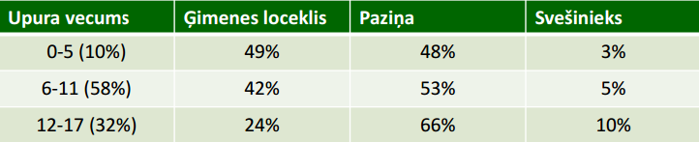
Pedofilu aktivitātes internetā
Dati: Snyder, 2010

Slide 19
Vai datoratkarība ir slimība?

Slide 20
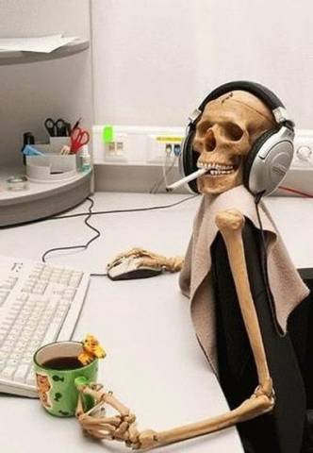
Interneta atkarība
Psihisks stāvoklis, kas raksturojas ar uzmācīgu vēlmi lietot internetu un nespēju pārtraukt to darīt
Termins ieviests 1990.gadā
Attēla avots: http://digimegirl.blogspot.com

Slide 21
Atbildība par pārkāpumiem internetā
Latvijas Administratīvo pārkāpumu kodeksa 12.pants.
Vecums, ar kuru iestājas administratīvā atbildība:
Pie administratīvās atbildības saucamas personas, kuras līdz administratīvā pārkāpuma izdarīšanas brīdim sasniegušas četrpadsmit gadu vecumu. (http://www.likumi.lv/doc.php?id=89648)
Krimināllikuma 11.pants. Vecums, ar kuru iestājas kriminālatbildība:
Pie kriminālatbildības saucama fiziskā persona, kas līdz noziedzīga nodarījuma izdarīšanas dienai sasniegusi četrpadsmit gadu vecumu. Mazgadīgais, tas ir, persona, kas nav sasniegusi četrpadsmit gadu vecumu, pie kriminālatbildības nav saucams.
(http://www.likumi.lv/doc.php?id=88966)

Slide 22
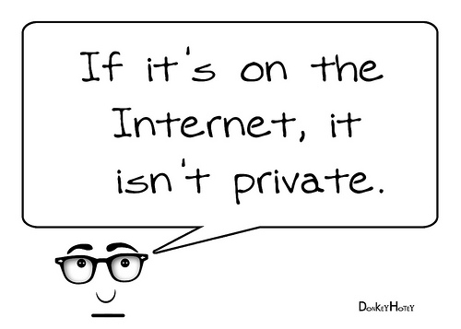
Neuzmanība publicējot informāciju
Privātas informācijas publicēšana:
  fotogrāfijas
  personas dati (adrese, telefons, e-pasts)
  pārdomas, idejas, dienasgrāmatas, blogi
Attēla avots:
http://blog.sendblaster.com

Slide 23
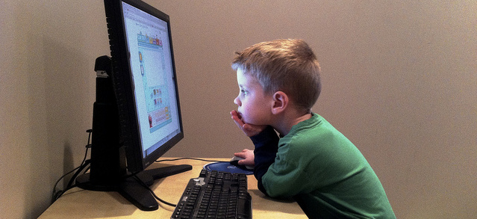
Galvenie riski internetā
Pārmērīga aizraušanās ar spēlēm, nespējot adekvāti novērtēt patērēto laiku pie datora/mobilā tālruņa
Detalizētāka informācija par riskiem, spēlējot spēles: http://www.drossinternets.lv/page/262

Slide 24
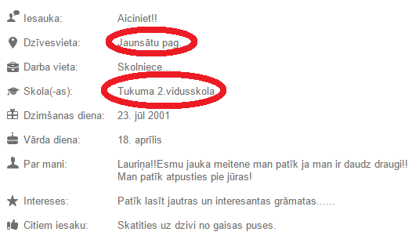
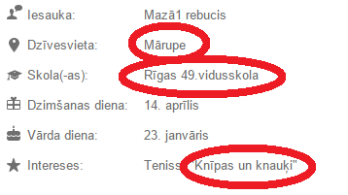
Informācija sociālo tīklu profilos
Notes:
Pārāk daudz informācijas tiek atklātas sociālo tīklu profilos.

Slide 25
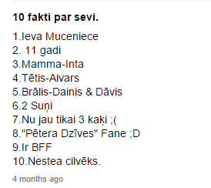

Vietne - Ask.fm
Notes:
Ask.fm – vietne, kurā iegūt informāciju par personu ir tik viegli.

Slide 26
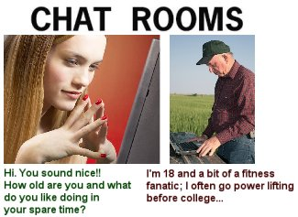
Čatošana
Sarunu biedrs var samelot par savu dzimumu, vecumu, izskatu un nosūtīt kāda cita cilvēka fotogrāfiju.
Attēla avots:
http://throughmyspecs.co.uk

Slide 27
Jūs esat pieslēdzies....
  Jančuks: Čau!
  Ilzīte: Sveikiņi!
  Jančuks: Tu esi smuka!
  Ilzīte: Paldiesiņ!
  Jančuks: Atsūti man vēl kādu savu fotku!
  Ilzīte: Kāpēc?
  Jančuks: Gribu tevi tuvāk apskatīt!
  Ilzīte: Okey, bet tad atsūti man savu bildīti arī?!?
  Jančuks: Man nevienas foršas fotkas nav!
  Ilzīte: Žēl!
  Jančuks: Klau, a tev Skype ir profils?
  Ilzīte: Jā.
  Jančuks: Kāds tev niks?
  Ilzīte: Ilzzuks!
  Jančuks: Tiekamies skype!
  Ilzīte: o.k.
  Jančuks: Ieslēdz kameru!
  Ilzīte: Kāpēc tu neslēdz kameru?
  Jančuks: Man saplīsa kamera!
  Ilzīte: Žēllll!

Slide 28
Sekstings
Radies no angļu valodas vārdiem sex + texting
Saturs, kurā tiek atklāts daļējs vai pilnīgs kailums, izteiktas seksuāla rakstura vēlmes, komentāri
Tiek izplatīts draugu vai seksuālo partneru vidū, sūtot MMS, Skype, sociālo tīklu vietnes, mobilās ziņapmaiņas rīkus: Whatsapp, Viber, chatON u.c.
Īpaši izplatīts kļuva līdz ar viedtālruņu ienākšanu tirgū

Slide 29
Kāpēc jaunieši sūtīja savu kailfoto?
46,8% - ievēro un pamana
27,9% - iepatiktos savai simpātijai
27,4% - justos īpaši
22,9% - justos seksīgi
19,4% - uzprasītos uz komplimentiem
15,4% - pārsteigtu savu draugu ar seksīgu dāvanu
13,9% - kāds piespiedis fotografēties un nosūtīt bildes /Pētījums: Eiropas Insafe tīkls, 2011/

Slide 30
Riski, ja nosūta kādam savu kailfoto
Foto var tikt pārsūtīts tālāk vai parādīts vēl kādam
Tas var tikt ievietots internetā
To, iespējams, redzēs skolasbiedri, vecāki, skolotāji, pilnīgi sveši cilvēki
Tas var tikt ievietots intīmpakalpojumu sludinājumu vietnēs
Var saņemt aizvainojošus komentārus, nepatīkamus zvanus, var pazemot un terorizēt
Var zaudēt kontroli pār šo bilžu izplatību, tā var būt apskatāma internetā vienmēr, arī pēc 10 un 30 gadiem

Slide 31
Noderīgi materiāli/informācija

Slide 32
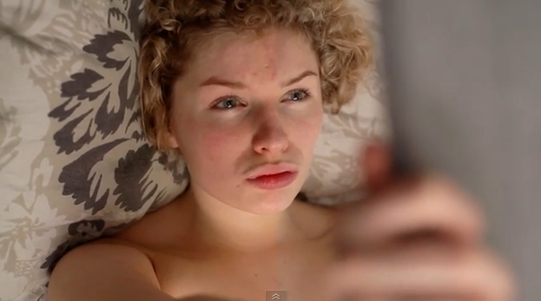
Nosūtīt? Nosūtīts …

Slide 33
Noderīgi materiāli/informācija
www.dzimba.lv – par drošu bērnību
Cieceres iela 3A, Rīga
tālr. 67600685

Slide 34
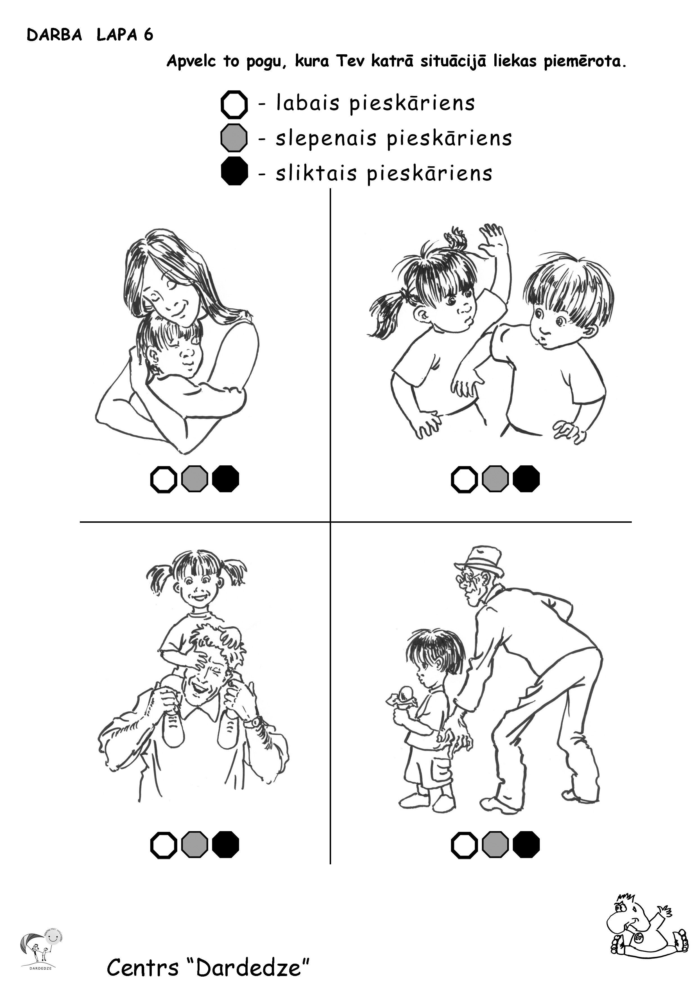

Slide 35
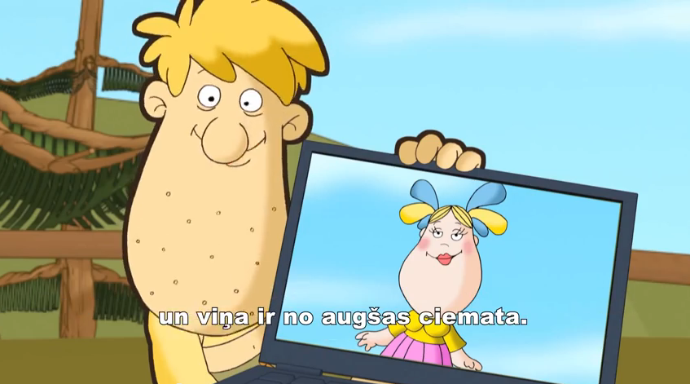
Noderīgi materiāli/ informācija
Multiplikācijas filmas „Aitu dzīve” (slovāku valodā ar subtitriem latviešu valodā) http://www.drossinternets.lv/page/340
“Aitu dzīve” – Masku balle

Slide 36
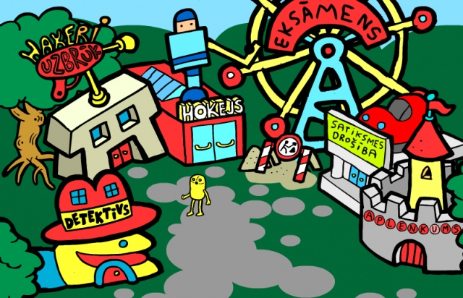
Noderīgi materiāli/ informācija
Spēle “Pele, Drošība un Internets”
http://www.drossinternets.lv/spele/
Drošs profils. Sadaļa “Detektīvs”

Slide 37

Vaifija skola
Lasāmgrāmatas elektroniskā versija, ieteikumi pedagogam
WWW.DROSSINTERNETS.LV

Slide 38

Pasaule tīmeklī
Mācību līdzeklis 5.-9.klases skolēniem
WWW.DROSSINTERNETS.LV

Slide 39


Slide 40


Slide 41
Katrīna un Roberts
Ieteikumi izglītības iestāžu pedagogiem darbam ar mācību filmām (2016) emocionālās labklājības veicināšanai un ņirgāšanās mazināšanai
skolā un interneta vidē
11 – 15 gadus veci bērni un pusaudži
Pedagogi, vecāki, vecvecāki …
https://www.spkc.gov.lv/lv/informativi-izdevumi/izglitojosas-filmas

Slide 42

Mans bērns - skolēns
Informatīvais materiāls vecākiem (2016)
http://www.lm.gov.lv/upload/vecakiem/lm_buklets_berns_skola_web.pdf

Slide 43
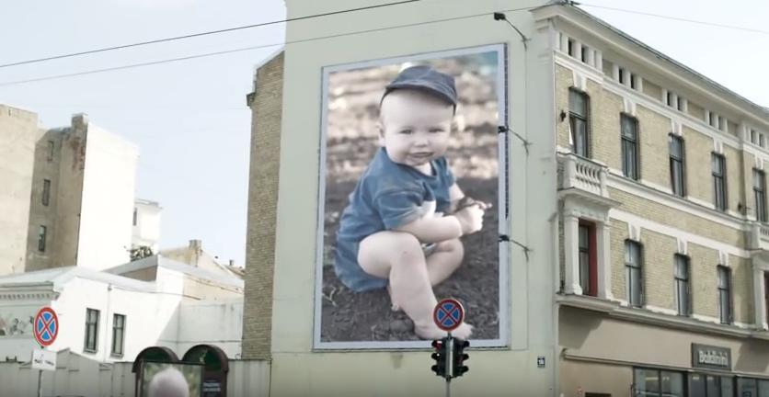
Fotogrāfijas internetā

Slide 44
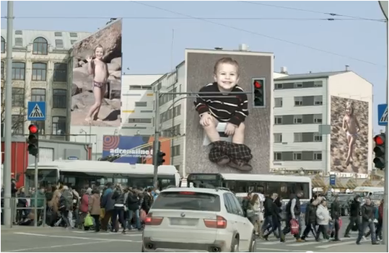
Kampaņa vecākiem
Ja jūs negribētu, ka fotogrāfijas tiek izlīmētas pie afišu stabiem, nelieciet tās arī internetā!
https://www.youtube.com/watch?v=x87VHKQGA4Y

Slide 45
Par kustībām sociālajos tīklos
Valsts bērnu tiesību aizsardzības inspekcija (21.02.2017.)
http://www.bti.gov.lv/lat/aktualitates/?doc=4680&page=
Kanēļa izaicinājums
Spuldzīte
Sniegs un sāls
Zem automašīnas riteņiem

Slide 46
Lietas, ko publicēt nevajadzētu
Pikantas fotogrāfijas, kurās redzams alkohols, ballītes
Nievājošas piezīmes par savu darbu, darba devēju, darba vidi, kolēģiem
Rasistiskas vai citu aizskarošas piezīmes
Nemitīga žēlošanās par dzīvi

Slide 47
Lietas, ko publicēt nevajadzētu
Personīgu nesaskaņu, konfliktu atstāstīšana
Negatīvi izteikumi par bijušajiem darba devējiem un kolēģiem
Informācija par alkohola, narkotiku lietošanu
Paziņojumi, ka tev vienkārši nepatīk strādāt

Slide 48
Paldies par uzmanību!

